Slide 1
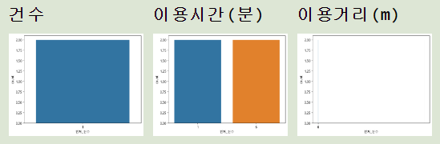
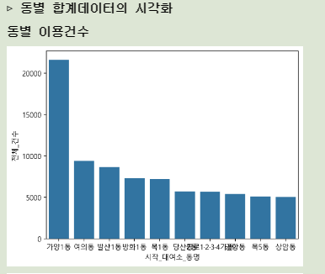
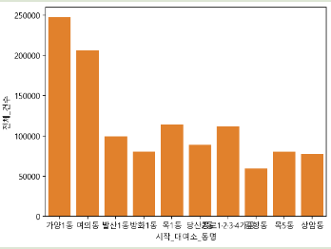
따릉이 현재 진행현황 - 2024.01.16(수) 15:30 현재
1단계: 따릉이 대여소 데이터 수집 및 분석
날짜, 대여소별 건수, 이용시간 및 거리 분석
날짜, 동별 건수, 이용시간 및 거리 분석
동별 합계데이터의 데이터프레임 출력
동별 합계데이터의 시각화

Slide 2
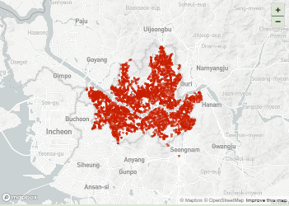
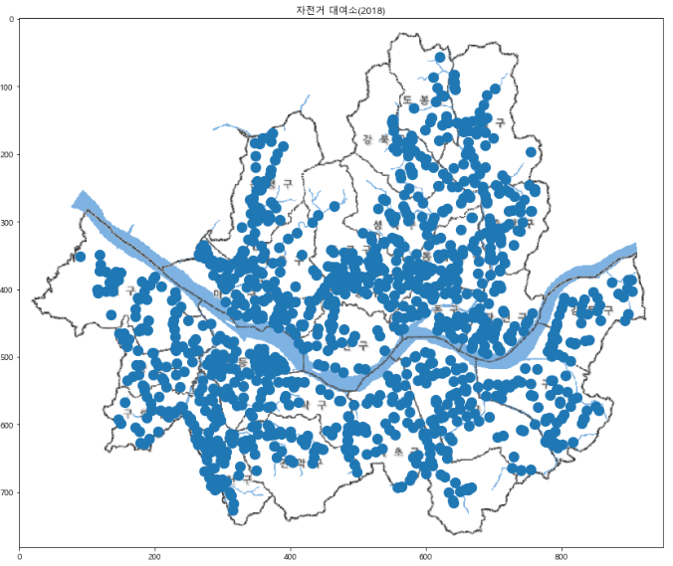
따릉이 현재 진행현황 - 2024.01.16(수) 15:30 현재
2단계 : 대여소 정보를 지도에 시각화

Slide 3
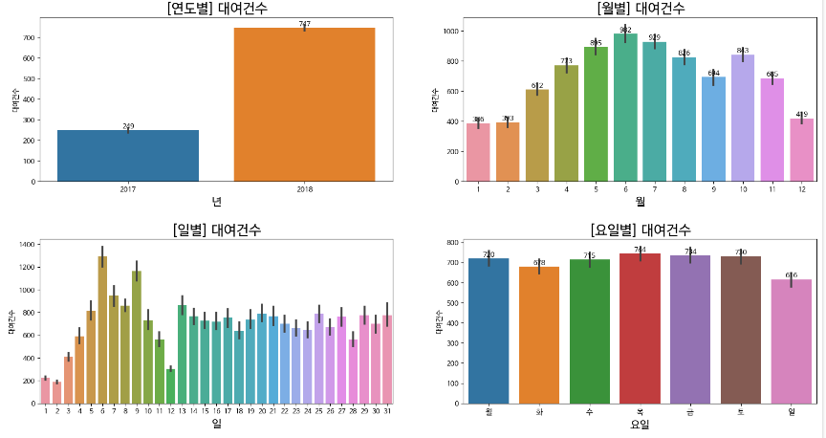
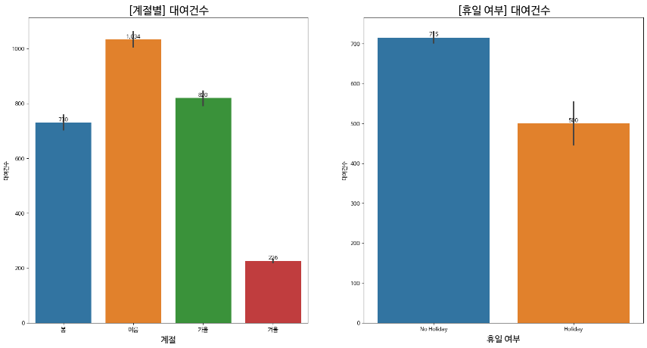
따릉이 현재 진행현황 - 2024.01.16(수) 15:30 현재
3단계 : 날씨 정보 연계
년,월,일,요일별 대여건수 시각화
계절, 휴일에 따른 대여건수 시각화
기온, 습도, 풍속, 가시거리, 강우량, 강설량에 따른 대여건수 시각화

Slide 4
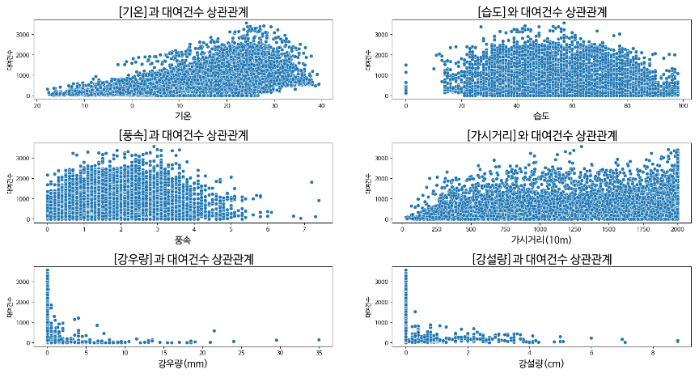
따릉이 현재 진행현황 - 2024.01.16(수) 15:30 현재
3단계 : 날씨 정보 연계

Slide 5
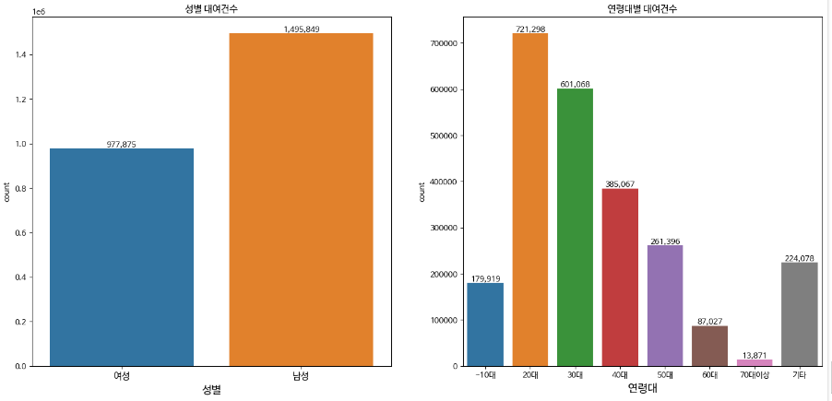
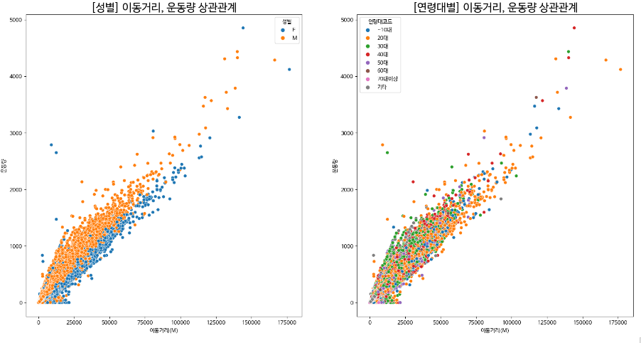
따릉이 현재 진행현황 - 2024.01.16(수) 15:30 현재
4단계 : 탄소발자국 정보와 연관성 시각화
성별 이용건수
연령대별 이용건수
성별 이동거리, 운동량 상관관계(산점도)
연령대별 이동거리, 운동량 상관관계(산점도)
운동량과 탄소량 산점도

Slide 6
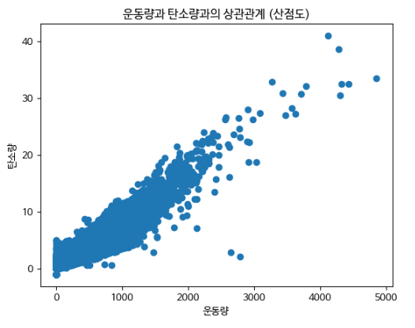
따릉이 현재 진행현황 - 2024.01.16(수) 15:30 현재
4단계 : 탄소발자국 정보와 연관성 시각화

